Slide 1
Poddotazy

Slide 2
Motivace
Zeptal se vás někdy kamarád jestli nepůjdete do kina a vy jste před vaší odpovědi museli ještě doma přemluvit rodiče? Zeptal se vás někdo na odpověď k matematické úloze a vy ještě než jste odpověděli jste museli provést výpočet sami? Oba tyto případy jsou příklady poddotazu.
Úlohou práce s databázi je dotazovat se data v databázi, ale co když chcete napsat dotaz a nemáte potřebná data pro jeho konstrukci? Tento problém můžete vyřešit pomoci vnořených dotazů, které se nazývají jako poddotazy.

Slide 3

Princip
Poddotazy se spouští pro nalezení informací, které neznáte, vnější dotazy používají informace k nalezení informací, které chcete vědět.
Být schopen kombinovat 2 dotazy do jednoho může být velmi užitečné když potřebujete vybrat řádky z tabulky s podmínkou která závisí na datech v tabulce samotné.
Poddotaz je select, který v sobě obsahuje další select. Poddotaz je spuštěn ještě před hlavním dotazem.

Slide 4
Pravidla poddotazů
Jsou psány v závorkách.
Jsou umístěny na právě straně porovnání.
Vnější a vnitřní dotazy mohou získávat data z rozdílných tabulek.
Jenom jedna order by klauzule může být použita pro select, pokud je použita musí to být poslední klauzule ve vnějším dotazu.
Poddotaz nemůže obsahovat vlastní order by klauzuli.
Jediný limit počtu poddotazů je velikost bufferu

Slide 5
Typy poddotazů
Rozlišujeme 2 typy poddotazů:
Jednořádkové poddotazy, které obsahují operátory >,=,... a vrací pouze jeden řádek z vnitřního dotazů.
Víceřádkové poddotazy, které používají operátor IN, ANY, ALL a vrací více než jeden řádek z vnitřního dotazů.

Slide 6
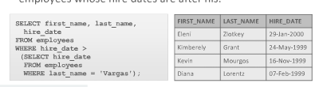
Použití
Chceme jména zaměstnanců, kteří do firmy přišli až po Peterovi Vargasovi. Prvně tedy musíme zjistit, kdy byl tento zaměstnanec přijat a pak teprve použít tuto hodnotu jako podmínku dalšího dotazů.

Slide 7
Jednořádkové poddotazy
Vrací pouze jeden řádek, používají jednořádkové porovnávací operátory (.,=,...), vždy jsou uzavřeny v závorkách, vždy jsou umístěny na právě straně porovnávací podmínky.
Vnější a vnitřní dotazy mohou získávat data z rozdílných tabulek, jenom order by klauzule může být použita pro příkaz select a když je specifikována, musí být poslední klauzuli v hlavním select příkazu.
Jediné omezení počtu poddotazu je ve velikosti bufferu.

Slide 8
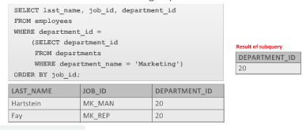
Kdo pracuje na marketingovém oddělení??

Slide 9
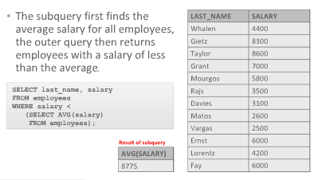
Group funkce v poddotazech
Group funkce mohou být použity v rámci poddotazu.
Group funkce bez klauzule group by v poddotazu vrací jeden řádek.
Dotaz níže odpovídá na otázku: kteří zaměstnanci si vydělají méně než je průměrný plat?

Slide 10
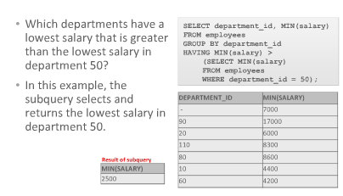
Poddotazy v klauzuli having
Mohou být zde umístěny.
Pamatujte, že having klauzule je podobná klauzuli where, rozdíl je v tom, že having je používán pro restrikcí skupin a vždy zahrnuje skupinové funkce jako min, max,...

Slide 11


Víceřádkové poddotazy
Pokud budeme chtít vědět, kdo má plat shodný s platem zaměstnance z oddělení 20, potom hodí dotaz chybu. Je to z důvodů, že výsledná množina z poddotazu obsahuje více než jeden záznam.
Problémem je zde znaménko = v klauzuli where. Jak může jedna hodnota být rovna více než jedné hodnotě na právě straně? To je hloupá otázka, že?

Slide 12
Řešení víceřádkových dotazů
Poddotazy, které vrací více než jednu hodnotu jsou nazývány víceřádkové poddotazy.
Protože nemůžeme použít jednořádkový porovnávací operátor (=,<,>,...) potřebujeme rozdílné porovnávací operátory pro víceřádkové poddotazy. Tyto operátory jsou in, any a all. Společně s nimi může být s každým použít operátor NOT.

Slide 13

IN
Tento operátor je používán ve vnějším dotazů v rámci klauzule where, aby vybral pouze ty řádky, které jsou přímo v seznamu hodnot vrácených z vnitřního dotazů. Například chceme vědět všechny zaměstnance, kteří byli přijati stejný rok jako zaměstnanci z oddělení 90.
Vnitřní dotaz bude vracet seznam let, kdy byli zaměstnanci z oddělení 90 přijati. Vnější dotaz potom bude vracet jenom zaměstnance, kteří byli přijati ve stejných letech (jsou v seznamu vráceném z vnitřního dotazů).

Slide 14
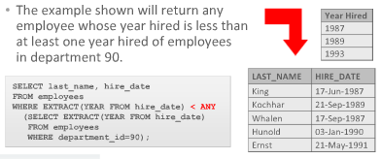
ANY
Operátor any je používán když chceme po vnějším dotazů v jeho klauzuli where vybrat řádky, které splňují kritéria (=,<,>,...) alespoň s jednou hodnotou v množině výsledků poddotazu.
Příklad ukazuje dotaz, kde chceme vrátím zaměstnance, jejichž rok přijetí je menší nebo roveň alespoň jednomu roku přijetí zaměstnanců z oddělení 90.

Slide 15

ALL
Operátor all je používán, když chceme, aby vnější dotaz ve své where klauzuli vybíral řádky, které splňují kritéria (<,=,...) pro všechny hodnoty v množině výsledků vrácených poddotazem. Porovnává hodnotu ke každé vrácené hodnotě z poddotazu.

Slide 16
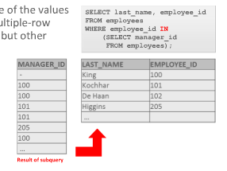
NULL hodnoty
Představte si, že jedna z hodnot víceřádkového poddotazu bude null, ale ostatní nikoliv. Operátory IN a ANY vrátí řádky, které budou splňovat ne-null hodnoty.
Pokud použijeme ALL operátor, vnější dotaz nevrátí žádné řádky, protože bude porovnávat hodnoty včetně null hodnot. Když porovnáváme cokoliv s null, výsledek je null.

Slide 17
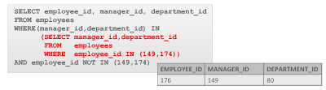
Vícesloupcové poddotazy
Poddotazy mohou používat více než jeden sloupec. Pokud používají více než jeden sloupec, nazývají se vícesloupcové víceřádkové poddotazy.
Příklad ukazuje vícesloupcový poddotaz, který odpovídá sloupcům naddotazu (pair-wise). Ukazuje seznam zaměstnanců, jejichž manažerem a odděleními jsou ty samé jako manažeři a oddělení zaměstnanců 149 nebo 174.

Slide 18
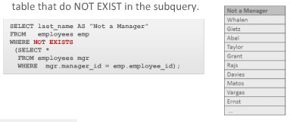
EXIST a NO EXIST
Obě klauzule, které mohou být použity pro testování shody v poddotazech. Exist testuje pro true hodnotu nebo zda hodnoty odpovídají výsledkům poddotazu. Pro zodpovězení otázky, kteří zaměstnanci nejsou manažeři? Se prvně musíte zeptat, kdo jsou manažeři? A potom se zeptat, kdo neexistuje v seznamu manažerů?

Slide 19
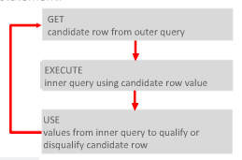
Korelované poddotazy
Oracle server podporuje korelované poddotazy když poddotaz odkazuje na sloupec z tabulky odkazované v rodičovském dotazů. Korelovaný poddotaz je vyhodnocován pro každý řádek zpracovávány rodičovským dotazem. Rodičovským příkazem může být SELECT, UPDATE, DELETE.

Slide 20
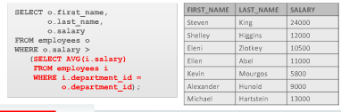
Příklad – korelované poddotazy
Příklad: čí plat je vyšší než průměrný plat na celé oddělení? Pro odpovězeni této otázky je potřeba napsat korelovaný dotaz.
Korelované dotazy jsou používány pro řádek-po-řádku typ zpracování.

Slide 21

Klauzule WITH
Když máte napsat velmi komplexní dotaz se spojováním a agreagaci používaných velmi často, můžete napsat rozdílné části dotazů jako dotazovací bloky a potom tyto bloky používat na místech přímo v select příkazu.
Oracle dovoluje napsat pojmenované poddotazy v jednom příkazu, pokud začnete psát tento dotaz s klíčovým slovem with.
WITH KLAUZULE získává výsledky z jednoho nebo více dotazovacích bloků a ukládá je pro uživatele, který dotaz spouští.
With zvyšuje výkon.
With zlepšuje čtitelnost dotazů.
Syntaxe with je následující

Slide 22
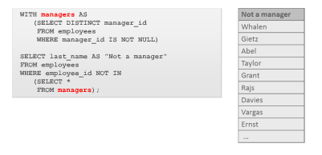
Příklad
Vypište zaměstnance, kteří nejsou manageři.

